Slide 1

InfluxDB
A Time-Series Database
By M. Hanif A.

Slide 2
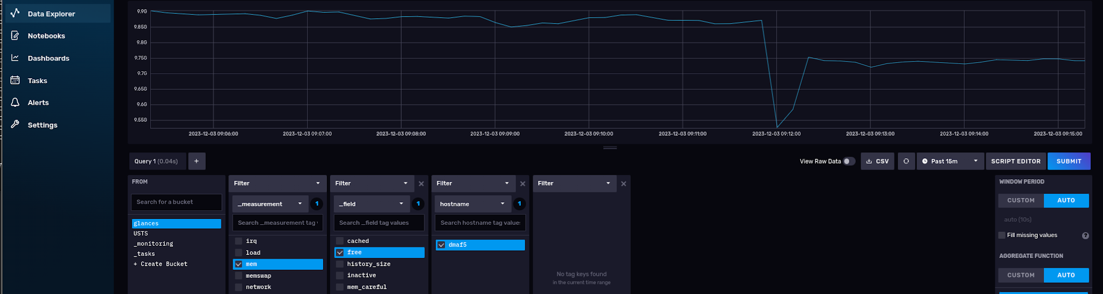
What is InfluxDB?
Definition:
InfluxDB adalah database open-source yang dirancang untuk menyimpan, meng-query, dan menganalisis data berbasis waktu (time-series)., seperti metrik danevents.
Primary Use Cases:
IoT: Sensor data, device metrics.
Monitoring: Server dan application performance.
Real-Time Analytics: Financial data, user behavior, dll.

Slide 3


Why Choose InfluxDB?
Optimized for Time-Series Data:
Berbeda dengan database relasional, InfluxDB dirancang untuk menangani data berbasis waktu secara efisien.
High Write Throughput:
Mampu menangani jutaan titik data per detik, yang sangat penting untuk analitik real-time dan aplikasi IoT.
Scalability:
Skalabilitas memungkinkan InfluxDB untuk meluas ke banyak node, menjaga kinerja meskipun dengan dataset yang sangat besar.

Slide 4
Key Concepts in InfluxDB
Measurement
Tags
Fields
Setara dengan tabel dalam database relasional.
Contoh: cpu_usage, temperature_data.
Pasangan key-value yang digunakan untuk query.
Contoh: host: "server01", region: "us-west".
Nilai data yang dapat memiliki tipe data.
Contoh: cpu_load, temperature.
Time
Retention Policies
Continuous Queries
Setiap titik data memiliki waktu (timestamp) yang unik.
Contoh: 2025-02-01T00:00:00Z.
Aturan pengelolaan data otomatis yang menentukan berapa lama data akan disimpan sebelum dihapus atau diarsipkan.
Query otomatis yang melakukan agregasi data secara periodik (misalnya, downsampling atau menghitung rata-rata).

Slide 5
Benefits of Using InfluxDB
Time-Series Optimization
High Performance
Real-Time Insights
Built-in Data Management
InfluxDB memiliki indeksasi dan mesin penyimpanan yang dirancang untuk data berbasis waktu, memastikan query yang cepat dan penyimpanan yang efisien.
Dapat menangani penulisan data frekuensi tinggi dan query kompleks pada dataset besar secara real-time.
Memberikan umpan balik segera untuk sistem monitoring, IoT, atau aplikasi finansial.
Dengan fitur seperti retention policies dan continuous queries, mengelola data time-series dalam jumlah besar menjadi lebih mudah.

Slide 6
Comparison with Other Databases
SQL
MongoDB
Prometheus
Singkatnya, InfluxDB unggul dalam menangani data time-series secara efisien, sedangkan basis data lain memiliki keunggulan dalam kasus penggunaan yang berbeda
SQL: Tidak dioptimalkan untuk data time-series; kesulitan dengan penulisan data frekuensi tinggi dan query untuk tren berbasis waktu.
InfluxDB: Dirancang dari awal untuk data time-series, memberikan penyimpanan yang lebih efisien dan query yang lebih cepat.
MongoDB: Fleksibel, tetapi tidak memiliki optimasi bawaan untuk data time-series.
InfluxDB: Menyediakan dukungan bawaan untuk data time-series, retention policies, dan continuous queries, memudahkan proses pengelolaan data.
Prometheus: Terutama digunakan untuk monitoring, tetapi kurang fleksibel dalam penggunaan lain.
InfluxDB: Lebih fleksibel, cocok untuk berbagai kasus penggunaan selain monitoring, termasuk IoT, analitik, dan pelacakan real-time.

Slide 7
Common Use Cases
Internet of Things
Monitoring
Real-Time Analytics
Mengumpulkan dan menganalisis data dari sensor (suhu, kelembapan, tekanan).
Contoh: Jaringan sensor di rumah pintar atau industri.
Melacak metrik kinerja seperti penggunaan CPU, penggunaan memori, dan ruang disk dari waktu ke waktu.
Contoh: Monitoring infrastruktur TI.
Menganalisis lalu lintas web, keterlibatan media sosial, metrik finansial, atau interaksi pengguna.
Contoh: Data e-commerce atau dasbor finansial real-time.

Slide 8
Kesimpulan
Dirancang untuk Time-Series
Skalabilitas Tinggi
Analitik Real-Time
InfluxDB dioptimalkan untuk data berbasis waktu dengan kinerja tinggi.
Mampu menangani data dalam jumlah besar dengan efisien.
Cocok untuk monitoring IoT, server, dan aplikasi finansial.
Retention Policies & Query Otomatis
Performa Lebih Baik dari SQL & NoSQL
Mendukung Berbagai Kasus Penggunaan
Memudahkan manajemen data dalam jumlah besar.
Lebih cepat untuk penyimpanan dan query time-series.
Dari monitoring, IoT, hingga analitik data.

